Slide 1

ACİL DURUM PLANI

Slide 2
Amaç
    Katılımcıların, işyerlerinde acil durumlarda uygulanacak planlar ve bu planlamanın yapılması hakkında bilgi edinmelerini sağlamaktır.

Slide 3
Öğrenme hedefleri
    Bu dersin sonunda katılımcılar;
    Acil durumlarda müdahale ve iletişim kavramlarını tanımlar.
    Acil durum planlarını hazırlar.
    Çalışanları bu konuda bilgilendirerek, uygulamayı tatbik ettirir.
3
Notes:
3

Slide 4
İçerik
  Acil durum planlarının hazırlanması ve çalışanlara aktarılması
  Tedbir ve tatbikatlar
  Acil durum ekiplerinin ve çalışanların eğitimi
  Acil durum donanımı
  Büyük endüstriyel kazaların önlenmesi
  İlkyardım ve acil müdahale
  Tehlike iletişimi
  İlgili mevzuat
4
Notes:
4

Slide 5
GİRİŞ
İnsanlık tarihi boyunca yaşanan felaketlerin büyük can ve mal kayıplarına neden oldukları bilinmektedir. Büyük bir çoğunluğu doğa olayları sonucunda meydana gelen bu felaketlerin önceden tahmin edilebilmesi oldukça güç ve çoğu zamanda mümkün olmamaktadır. Buna karşılık bir felakete neden olan bu doğa olaylarının iyi bilinmesi ve bunlarla ilgili gerekli çalışmaların yapılması gerekmektedir. Ancak bu şekilde meydana gelebilecek olası bir afetin zararlarının azaltılabilmesi mümkün olabilmektedir.

Slide 6
GİRİŞ
Hazırlanan bir rapora göre:
“Türkiye'deki doğal afetlerin yüzde 61'ini deprem, yüzde 15'ini heyelan, yüzde 14'ünü sel, yüzde 5'ini kaya düşmesi, yüzde 4'ünü yangın, yüzde 1'ini çığ oluşturuyor.
20. yüzyılın başından bu yana meydana gelen doğal afetlerde yaklaşık 100 bin insanın hayatını kaybettiği; 175 bin kişinin yaralandığı; ve Yaklaşık 650 bin konutun da yıkıldığı veya ağır hasar gördüğü belirtiliyor.
Raporda, konuya ilişkin istatistiklere işaret edilerek, Türkiye'de 1 yıl içinde 7 şiddetinde depremin meydana gelme olasılığının yüzde 63 olduğu vurgulanıyor.
Rapora göre, 1900-2003 yılları arasındaki deprem bilançosu incelendiğinde hasar yaratan 182 depremde, 495 bin konutun yıkıldığı, 99 bin 389 insanın yaşamını yitirdiği görülüyor. Depremlerin bu süreçte neden olduğu mali kayıp ise yaklaşık 19 milyar dolar.”

Slide 7
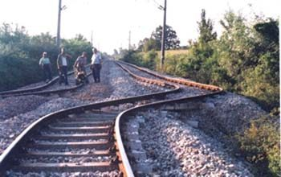
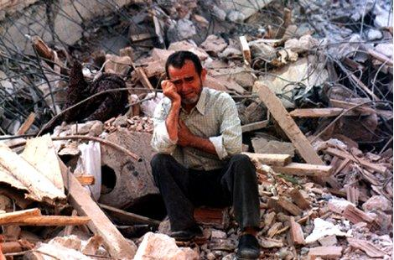
GİRİŞ
Aynı rapora göre:
“1990 ve 2000 yılları arasındaki 10 yıllık süre içinde Erzincan, Dinar, Çorum-Amasya, Ceyhan-Adana, Marmara Bölgesi ve Düzce'de meydana gelen 6 büyük depremin neden olduğu kayıplar ülkemizin depremselliği ve bu depremlere ne kadar hazırlıksız yakalanmış olduğumuzun ifadesidir. Bu 6 depremden toplam 17 milyon 487 bin kişi etkilenmiş ve neticesinde 942 bin kişi evsiz kalmıştır. 19 bin 135 kişi ölmüş ve 54 bin 597 kişi yaralanmıştır. Mali kayıp ise 15 milyar 130 milyon dolar düzeyindedir.”

Slide 8
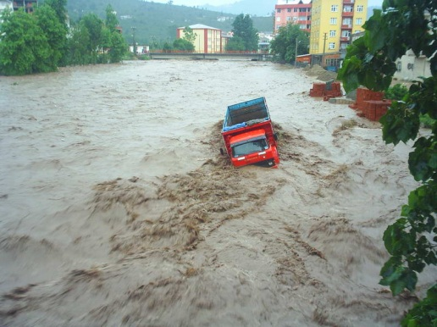
GİRİŞ
Ayrıca raporda belirtildiğine göre:
“Su baskınlarına ilişkin Devlet Su İşleri'nin hazırladığı istatistiklere göre, 1955-2002 yılları arasında 1308 sel meydana geldi. Bu olaylarda 1.235 kişi hayatını kaybetti, 61 bin konut yıkıldı veya kullanılamaz hale geldi.
1955-1969 yılları arasında, ortalama yıllık su baskını sayısı 80 oldu. Ancak ''taşkın önleme ve kontrol programı'' çerçevesinde bu rakam, 1970-2000 yılları arasında 24'e düşürüldü.
1955-2002 yıllarına ilişkin sel tehlike ve ekonomik kayıp haritasına göre, İzmir, Bartın, Hatay, Gaziantep ve Trabzon'da, 100 milyon dolar üzerinde kayıp meydana geldi.”

Slide 9
AFET TANIMI ve KAPSAMI
Afetin birkaç tanımını aşağıdaki gibi verebiliriz:
Afet; canlı ve cansız çevreye oldukça büyük zararlar veren, önemli ölçüde can ve mal kaybına neden olan olağan dışı, doğal ve beşeri olaylardır.
Afet çeşitli doğa olaylarının sebep olduğu yıkım veya kıran şeklinde de ifade edilmektedir.

Slide 10
AFET TANIMI ve KAPSAMI
Afet; insanlar için fiziksel, ekonomik ve sosyal kayıplar doğuran, normal yaşamı ve insani faaliyetlerini durdurarak veya kesintiye uğratarak toplulukları etkileyen ve etkilenen topluluğun kendi olanak ve kaynaklarını kullanarak üstesinden gelemeyeceği, doğal, teknolojik veya insan kökenli olayların doğurduğu sonuçlardır.

Slide 11
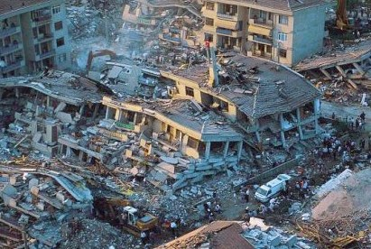
AFETLERİN ETKİLERİ
Doğrudan etkiler
Dolaylı etkiler
İkincil etkiler

Slide 12
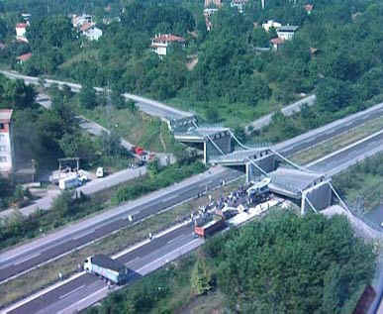
DOĞRUDAN ETKİLER
Can kaybı
Yaralanma
Alt yapı hasarları
Mal kayıpları
Hayvan ve tarım ürünleri kayıpları
Kültür mirası ve müzelerdeki kayıplar
Kurtarma, ilk yardım ve geçici barınma çalışmaları giderleri
Tedavi, beslenme ve giyinme giderleri
Yapılardaki çeşitli hasarların onarım giderleri

Slide 13
DOLAYLI ETKİLER
İşyerlerinin geçici veya sürekli kapanmaları nedeniyle uğranılan üretim kayıpları
Sağlık, eğitim ve diğer kamu hizmetlerinin kesilmesi nedeniyle uğranılan hizmet kayıpları
Üretim, turizm, ticaret ve hizmet sektörlerindeki kısa veya uzun süreli işletme kayıpları nedeniyle uğranılan gelir kayıpları
Üretim ve hizmet yetersizliği nedeniyle ortaya çıkan fiyat artışları vb.

Slide 14
İKİNCİL ETKİLER
Üretim veya arz kayıpları sonucu oluşan pazar kayıpları
Tüm kaynakların afet bölgesine yoğunlaştırılmasının neden olabileceği aşırı talep ve fiyat artışları
Parasal kaynakların azalması ve ödemeler dengesinin bozulması

Slide 15
ACİL DURUM
Acil durum; önceden tahmin edilemeyen, ani olarak oluşan ve hızlı bir şekilde müdahaleyi gerektiren olaylar bütünüdür.
Yönetim literatüründe acil durum, “beklenmeyen ve önceden tahmin edilemeyen durumlar” olarak ifade edilmektedir.

Slide 16
ACİL DURUM
Acil durum; bir kriz halidir ve can ve mal kaybını korumak, halkın sağlığını ve emniyetini güvence altına almak veya bir bölgedeki herhangi bir faciayı önlemek üzere devletin bu bölgedeki yerel çabalara destek vermesini gerektiren durumdur.

Slide 17
ACİL DURUM
Acil durum; toplumun, çalışanların, müşterilerin önemli bir şekilde yaralanmasına veya ölmesine neden olabilen veya işletmenin finansal durumunu veya toplumdaki imajını tehdit eden veya çevresel veya fiziksel zarara neden olabilen, proseslerin veya işin durmasına neden olabilen önceden planlanmamış bir olaydır.

Slide 18
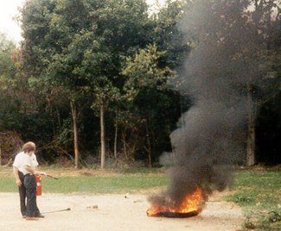
ACİL DURUM ÖRNEKLERİ
Tıbbi acil durumlar: Büyük salgınlar, kitlesel yemek zehirlenmeleri, acil kan ihtiyaçları vb.
Hızlı bir şekilde kontrol altına alınabilen yangınlar.
Kazalar: Sanayide meydana gelen kazalar, kimya tesislerinde meydana gelen kazalar, büyük zincirleme trafik kazaları
Bomba ihbarları

Slide 19
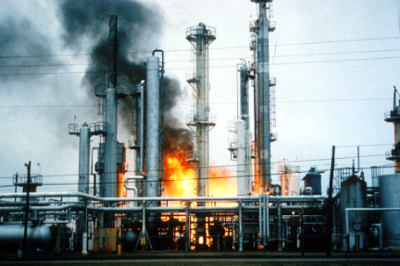
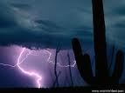
ACİL DURUM ÖRNEKLERİ
Yangın,
Zararlı madde olayları
Su baskını ve sel
Fırtına
Kasırga
Deprem
Komünikasyon hataları
Önemli miktarda müşteri veya tedarikçilerin kaybı
Patlama

Slide 20
ÜÇ GRUP ALTINDA ACİL DURUMLAR
Doğal Felaketler | Teknolojik | İnsan
Çığ | Uçak kazaları | Kundakçılık
Biyolojik | İş kesintileri | Toplumsal kargaşa
Kuraklık | İletişim | Düşman saldırısı
Deprem | Baraj arızaları | Genel grev
Aşırı sıcak veya soğuk | Aşırı hava kirliliği | Sabotaj
Yangın | Patlamalar/Yangın | Terörizm
Sel ve su baskınları | Finansal çöküntü | Savaş
Fırtına ve Tsunami | Nükleer kazalar | Özel durumlar
Yıldırım | Grevler | Rehin alma durumları
Volkanik patlama | Yapıların çökmesi
Kasırga | Ulaşım kazaları

Slide 21

ACİL DURUM NEDİR?
Şahit olduğun, gözlem raporlarından elde ettiğin acil durumla ilgili şeyler nedir?
Ne oldu?
Kaç kişi etkilendi?
Can kaybı nedir? Mal kaybı nedir?
Meydana gelen acil durumun sonucu olarak organizasyon, endüstri veya iş etkilendi mi? Nasıl?

Slide 22
BEKLENMEDİK OLAY
Beklenmedik olay; meydana gelebileceği herkesçe bilinen fakat o anda olacağı düşünülemeyen olay.
Beklenmedik olay örnekleri:
  Kış fırtınaları,
  Genellikle gündüz 90 dakikayı ve gecede 3 saati aşan ve geniş kentsel alanları etkileyen enerji kesintileri
  Kontrol altına alınamayan yangınlar vb.

Slide 23
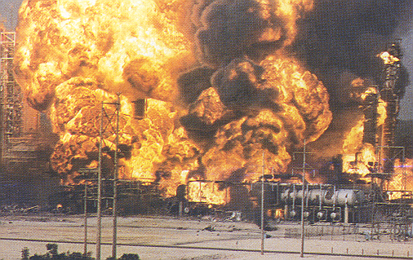
TEHLİKE
Tehlike; insan yaşamına, sosyal hayatın esenliğine, sahip olunan mal varlıklarına ve çevreye zarar veren doğal veya teknolojik olağan dışılıklardır.

Slide 24
KRİZ
Kriz, bir toplumun, bir kurumun veya bir bireyin yaşamında görülen güç dönemdir.
Örgütsel kriz, örgütün amaçlarını ve varlığını tehdit eden, örgütün risk önleyici önlemlerini yetersiz kılabilecek nitelikte, örgütün ani tepkisini gerektiren beklenmedik ve hızlı değişikliklerin söz konusu olduğu planlama ve karar mekanizmalarını olumsuz biçimde etkileyen gerilimli bir durumdur.

Slide 25
ACİL DURUM YÖNETİMİNİN SAFHALARI

Slide 26

ACİL DURUM YÖNETİMİNİN SAFHALARI
  Önleme
  Ön Hazırlık
  Duruma müdahale
  Düzeltme ve onarma
İdeal bir dünyada biz sadece ilk iki safhayla ilgilenmek isteriz. Fakat gerçekte diğer safhalarla da ilgilenilmek zorunda kalınır.

Slide 27
ÖNLEME/AZALTMA
Önleme programları acil bir durumun etkilerini azaltmak veya önlemek için tasarlanır.
Azaltma acil durum yönetiminin bir köşe taşıdır. Azaltma faaliyetleri, felaketlerin insanlara ve mallara olan etkilerini azaltmak için sürekli çaba harcamaktır.
Azaltma doğal riskler ve tehlikelerden ve onların etkilerinden insanlar ve mülkler için uzun dönemli riskleri elimine eden veya azaltan sürdürülebilir bir faaliyettir.

Slide 28
ÖNLEME/AZALTMA
Azaltma, temel olarak bir risk analizidir.
Azaltma faaliyetleri, bir felaketle yüzleşildiğinde operasyonel kalmaya ve tesisin iş ve endüstriyel zararlardan kaçınmasına yardım etmek için kullanılabilinir.
Azaltma, teknolojileri, hastaneleri, yangın istasyonlarını ve diğer kritik servis tesislerini güçlendirmek için kullanılmalıdır. Böylece onlar, bir olaydan sonra operasyonel kalabilir veya daha hızlı bir şekilde açılabilirler.

Slide 29
Önleme programları aşağıdaki tedbirleri içermelidir:
Bina yönetmelikleri
Bina kullanım yönetmelikleri
Bölge ve toprak kullanım düzenlemeleri (imar düzenlemeleri)
Toplumun eğitimi
Vergiler
Sigorta teşvikleri

Slide 30
Önleme/Azaltma Faaliyetlerine Örnekler
Evler su havzalarından uzaklara yapılarak su taşmalarından korunur
Mühendislik çalışmaları ile köprüler ve yollar depremlere dayanıklı yapılmalıdır
Çeşitli doğal afetlerden mülkleri korumak için etkin bina yönetmelikleri oluşturmak ve uygulanmasını sağlamak
Toprak kullanım politikaları geliştirmek
Yeni binalarda yanmayı geciktirici malzemeler kullanmak

Slide 31
ÖN HAZIRLIK
Çeşitli riskleri tamamen azaltmanın mümkün olmamasına karşılık ön hazırlık, bir olay meydana gelmeden önce belirli faaliyetleri gerçekleştirerek acil durumların veya felaketlerin etkisini azaltmaya yardım edebilen ön hazırlık tedbirleridir. Ön hazırlık hükümet veya yerel yönetimler seviyesinde müdahale veya düzeltme ve onarma operasyonlarını kolaylaştırmak ve yaşamları korumayı sağlamak için diğer hazırlıkları veya planları kapsamaktadır.

Slide 32
ÖN HAZIRLIK
İlgili personelin eğitimi ve test edilebilen senaryolar geliştirme ön hazırlık safhasının bir faaliyetidir.
Acil durumlar için yiyecek ve su stoklamak da ön hazırlık aşamasında yapılacak çalışmalardan biridir.
Tecrübeler göstermiştir ki, yiyecek ve su ihtiyaçlarını karşılamak bir zaman alabilmektedir.
Bu nedenle, en az 3 günlük ihtiyacı karşılayabilecek ekstra su ve yiyecek mutlaka depolanmalıdır.

Slide 33
Ön Hazırlık Safhasının Temel Elemanları
Acil durum eylem planları geliştirmek
Planın içine uygulamalı pratikler yerleştirmek
Toplumun eğitimi ve bilinçlendirilmesi

Slide 34
Planlama
Planlama, acil durum aksiyon planı içeren bir iş güvenliği ve sağlığı programının çok önemli bir bileşenidir. Planlama önleme ve ön hazırlıktır.

Slide 35
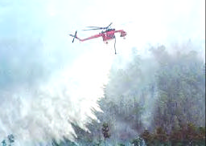
DURUMA MÜDAHALE
Müdahale programları, acil durumlar veya felaketler meydana geldiğinde, acil durumlarla mücadele etmek için tasarlanırlar ve acil durum planlarının uygulanmaları, acil operasyon merkezlerinin aktif hale getirilmesi, kaynakların mobilizasyonunu, ikaz ve yönlendirmelerin yayınlanması, tıbbi ve sosyal hizmet yardımlarının tedariği gibi tedbirleri içermektedir.
Müdahale programı, kanunlar çerçevesinde acil durumun deklarasyonunu da kapsar.

Slide 36
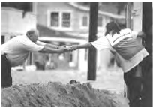
DÜZELTME ve ONARMA
Düzeltme ve onarma programları, çevreyi ve toplumu acil durum öncesi şartlarına yeniden döndürmek için yapılandırmaya yardım etmek için tasarlanırlar.
Düzeltme ve onarma programları, fiziksel düzeltme ve yeniden inşaa, ekonomik etki çalışmaları, danışmanlık, finansal destek programları, geçici yerleşim, sağlık ve güvenlik bilgisi gibi tedbirleri de içermektedir.

Slide 37
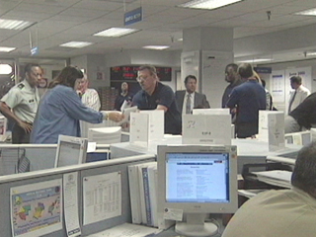
ACİL DURUM
YÖNETİMİ

Slide 38
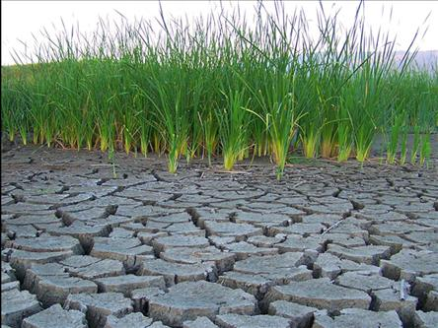
ACİL DURUM YÖNETİMİ
Her yıl acil durum çanları endüstri ve iş faaliyetlerinde, yaşamlar ve mal ve mülkler için çalıyor. Fakat bir şeyler yapılabilir.
Eğer ilerisi için planlamalar yapılırsa, iş yaşamı ve endüstri normal aktivitelerine çok daha hızlı bir şekilde dönebilir, kazalar ve hasarlar da bir limit altında tutulabilir.

Slide 39
ACİL DURUM YÖNETİMİ
Acil durum yönetimi dört ana başlık altında toplanabilir:
Planlama prosesindeki 4 adım
Acil durum yönetiminde göz önüne alınan faktörler
Tehlike ve risk hakkında spesifik bilgi
Bilgi kaynakları

Slide 40
Planlama Prosesindeki Dört Adım
Bu bölümde verilecek olan bilgiler aşağıda özetlenmiştir:
Bir planlama takımı nasıl şekillendirilir?
Hasar görebilirlik analizinin nasıl yönetileceği?
Bir acil durum aksiyon planın nasıl geliştirileceği?
Bir acil durum için geliştirilen aksiyon planının nasıl uygulanacağı? vb…

Slide 41
Planlama Prosesindeki Dört Adım
Adım 1:Bir planlama takımının kurulması
Adım 2:Tehlikelerin, imkan ve kabiliyetlerin analizi
Adım 3:Bir acil durum eylem planının geliştirilmesi
Adım 4:Acil durum eylem planının hayata geçirilmesi

Slide 42
Adım 1: Bir planlama takımının kurulması
Acil durum yönetim planının geliştirilmesi işi bir kişi veya bir grubun görevi olmak zorundadır.
Planlama takımının büyüklüğü tesisin operasyonlarına, gereksinimlerine ve kaynaklarına bağlıdır.
İdeal olan planlama için bir grubun oluşturulmasıdır.

Slide 43

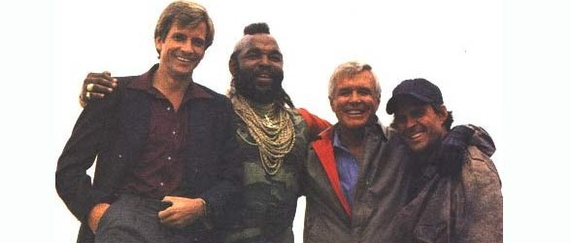
Planlama Takımının Kurulması Faaliyetleri
Takımın kurulması
Otoritenin oluşturulması
Misyonun Beyan Edilmesi
Bir çizelge ve bütçenin tesis edilmesi

Slide 44
Takımın Oluşturulması
Genellikle takım bir gruptan oluşturulur.
Grup oluşturma bu prosese daha fazla yatırım yapılmış insan kazandıracak ve katılımı cesaretlendirecektir
Grup oluşturma zaman miktarını arttıracak ve katılımcılara enerji verebilecektir.
Grup oluşturma görüş sahasının ve planlama prosesinin önemini genişletecektir
Grup oluşturma konu hakkında geniş bir perspektif sağlayacaktır

Slide 45
Grup Oluşturma
Aktif üyelerin ve liderin kim olacağı belirlenmeli. Çoğu durumda bu işin büyük bir bölümünü bir veya iki kişi yapabilir. Fakat en azından ilgili bir kişi tüm fonksiyonel alanlardan bilgi elde etmesi gerektiğini unutmamalıdır.
Üyeler üst yönetim tarafından yazılı olarak görevlendirilmelidir. Bu görevlendirme onların görev tanımlarını da yansıtmalıdır.

Slide 46

Bilgi Elde Edilmesi Gereken Fonksiyonel Alanlar
Üst yönetim
Orta kademe yönetim
Çalışanlar
İnsan kaynakları
Mühendislik ve bakım
İş güvenliği, sağlık ve çevresel meseleler
Kamudaki yetkililer
Güvenlik
Toplum ilişkileri
Satış ve pazarlama
Hukuk
Finans ve satın alma

Slide 47
Planlama Takımı’nın Etkileşimi
Topluluklar
Acil durum yöneticisi
Polis ve İtfaiye
Diğer Müdahale Organizasyonaları
İletişim
Toplum İlişkileri
Kamu Yetkilileri
Yönetim ve Personel
Orta Kademe Yönetim
İşçi temsilcisi
İnsan kaynakları
Planlama Takımı
Acil Durum Müdahale
İş Güvenliği ve Sağlığı
Tıbbi
Güvenlik
Çevresel Meseleler
Destek Hizmetler
Mühendislik
Satınalma/Kontratlar
Finans
Bakım
Bilgi İşlem
Veri Depolama

Slide 48
Otoritenin Oluşturulması
Bir plan oluşturmak için gerekli adımları gerçekleştirecek olan planlama takımı yetkilendirilerek bir işbirliği atmosferi teşvik edilir ve yönetimin sorumluluğu ortaya konulur.

Slide 49
Misyonun Beyan Edilmesi
Acil durum yönetiminde şirketin sorumluluğunu ortaya koymak için tesis’in yöneticisi veya icra kurulu başkanı bir misyon beyan etmelidir. Beyan edilen misyon:
Planın amaçlarını tanımlamalı ve tüm organizasyonu kapsayacak şekilde olmalıdır
Planlama grubunun yapısını ve yetkilerini tanımlamalıdır

Slide 50
Bir çizelge ve bütçenin tesis edilmesi
Planlama faaliyetlerinin tarihlerinin ve yapılacak işlerin çizelgesinin oluşturulmalıdır. Zaman çizelgesi açık ve net olmalıdır. Araştırma, dokümantasyon, seminerler, danışmanlık hizmetleri ve geliştirme prosesi esnasında gerekli olabilecek diğer giderler gibi şeyler için bir başlangıç bütçesi oluşturulmalıdır.

Slide 51
Adım 2: Tehlikelerin, imkan ve kabiliyetlerin analizi
Bu adım olası tehlikeler ve acil durumlar hakkında ve sahip olunan mevcut kabiliyetler hakkında bilgi toplamayı gerektirir ve daha sonra acil durum için tesisin yeteneklerini belirlemek için hasar görebilirlik analizlerini yapmayı gerektir

Slide 52
Mevcut Durum Analizi
İçsel planların ve politikaların gözden geçirilmesi
Dış gruplar ile buluşma
Kanunların ve yönetmeliklerin tanımlanması
Kritik ürün, hizmet ve operasyonların tanımlanması
İçsel kaynakların ve kabiliyetlerin tanımlanması
Dış kaynakların tanımlanması
Sigorta yaptırmayı gözden geçirme

Slide 53
a) İçsel Planların ve Politikaların Gözden Geçirilmesi
Yapılması gerekli olan dokümanlar şunlardır:
Tahliye planı
Yangından korunma planı
İş güvenliği ve sağlığı programı
Çevre politikaları
Güvenlik prosedürleri
Sigorta programı
Finans ve satın alma prosedürleri
Tesis kapama politikası
Çalışanlar için el kitabı
Tehlikeli maddeler için plan
Proseslerin emniyet değerlendirmesi
Risk yönetim planları
Sermaye geliştirme programları

Slide 54
b) Dış gruplar ile bulaşma
Resmi kurumlar, sivil toplum örgütleri ve kamu hizmetleri ile bir araya gelme.
Sivil acil durum yönetim ofisleri
Yerel yönetim ofisleri
Yerel acil durum planlama komisyonu
İtfaiye merkezi
Polis departmanı
Acil durum tıbbi müdahale organizasyonları
Kızılay
Devlet Meteoroloji Kurumu
Bayındırlık hizmetleri
Telefon şirketleri
Türkiye elektrik kurumu
Komşu iş yerleri

Slide 55

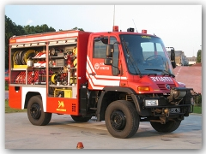
c) Kanunların ve yönetmeliklerin tanımlanması
İş güvenliği ve sağlığı kanunu
Çevresel düzenlemeler
Yangın yönetmelikleri
Deprem yönetmelikleri
Ulaştırma yönetmelikleri
İmar yönetmelikleri
Tüzel politikalar

Slide 56
d) Kritik ürün, hizmet ve operasyonların tanımlanması
Firmanın ürünleri, hizmetleri, tesisleri ve üretimi gerçekleştirmek için gereken ekipmanlar
Tedarikçiler tarafından sağlanan ürün ve hizmetler, özellikle tekel durumundaki kaynak satıcıları
Elektrik enerjisi, su, doğal gaz, kanalizasyon, iletişim ve ulaşım gibi yaşamsal hizmetler
Bir tesisin fonksiyonelliğinin sürekliliği için hayati öneme sahip personel, ekipman ve operasyonlar

Slide 57
e) İçsel kaynakların ve kabiliyetlerin tanımlanması (1)
Personel: Yangın ekibi, tehlikeli madde müdahale takımı, acil durum tıbbi hizmetler, güvenlik, acil durum yönetim takımı, tahliye takımı, kamu bilgilendirme sorumlusu
Ekipman: Yangından korunma ve bastırma ekipmanları, iletişim ekipmanları, ilk yardım malzemeleri, acil durum malzemeleri, uyarı sistemleri, acil durum güç ekipmanları, dezenfeksiyon ekipmanları
Tesisler: Acil durum operasyon merkezi, medya brifing alanı, sığınak alanları, ilk yardım istasyonları, hıfzısıhha tesisleri

Slide 58
e) İçsel kaynakların ve kabiliyetlerin tanımlanması (2)
Oraganizasyonel kabiliyetler: Eğitim, tahliye planı, çalışan destek sistemi
Yedekleme sistemleri: Aşağıdakileri sağlamak için diğer olanaklar ile düzenlemeler;
    Maaş bordroları
    İletişim
    Üretim
    Müşteri hizmetleri
    Sevkiyat ve kabul etme
    Bilgi sistem destekleri
    Acil durum enerji sistemleri
    Düzeltme desteği

Slide 59


f) Dış kaynakların tanımlanması
Yerel acil yönetim ofisleri
İtfaiye merkezleri
Tehlikeli madde müdahale organizasyonları
Hastaneler
Polis merkezleri
Sivil toplum organizasyonları
Kamu hizmetleri
Acil durum ekipman tedarikçileri
Sigorta yüklenicileri

Slide 60
g) Sigorta yaptırmayı gözden geçirme
Tüm politikaları gözden geçirmek için sigorta yüklenicileri ile bir araya gelme.

Slide 61
Hasar Görebilirlik Analizi
Potansiyel acil durumların listelenmesi
Olasılık tahmini
Potansiyel insan etkisinin değerlendirilmesi
Potansiyel mal ve mülk etkisinin değerlendirilmesi
Potansiyel iş etkisinin değerlendirilmesi
İçsel ve dışsal kaynakların değerlendirilmesi
Toplam skorun belirlenmesi

Slide 62
a) Potansiyel acil durumların listelenmesi (1)
Tablonun ilk kolonunda bölgesel acil durum yönetim ofisleri tarafından tanımlananları içeren ve tesisi etkileyebilecek olan tüm acil durumlar listelenir. Aşağıdakilerin her ikisi de göz önüne alınır:
Tesisin içinde meydana gelebilecek olan acil durumlar
İçinde bulunduğun çevrede meydana gelebilecek olan acil durumlar

Slide 63
a) Potansiyel acil durumların listelenmesi (2)
Liste oluştururken dikkate alınacak diğer faktörler:
Tarihsel: Bu bölgedeki bu tesiste ve diğer tesislerde veya içinde bulunduğun çevrede meydana gelmiş olan acil durum tipleri nelerdir?
(Yangınlar, şiddetli hava durumları, tehlikeli madde dökülmesi, ulaşım kazaları, depremler, fırtınalar, kasırgalar, terör, kamusal hizmetlerde kesintiler)

Slide 64

a) Potansiyel acil durumların listelenmesi (3)
Coğrafi: Tesisin kurulduğu alanda meydana gelen olaylar nelerdir?
(Su havzalarına, fay hatlarına ve barajlara yakınlık; zararlı madde taşıyan veya kullanan, üreten, depolayan şirketlere yakınlık, ana ulaşım rotalarına veya havaalanlarına yakınlık, nükleer tesislere yakınlık)

Slide 65
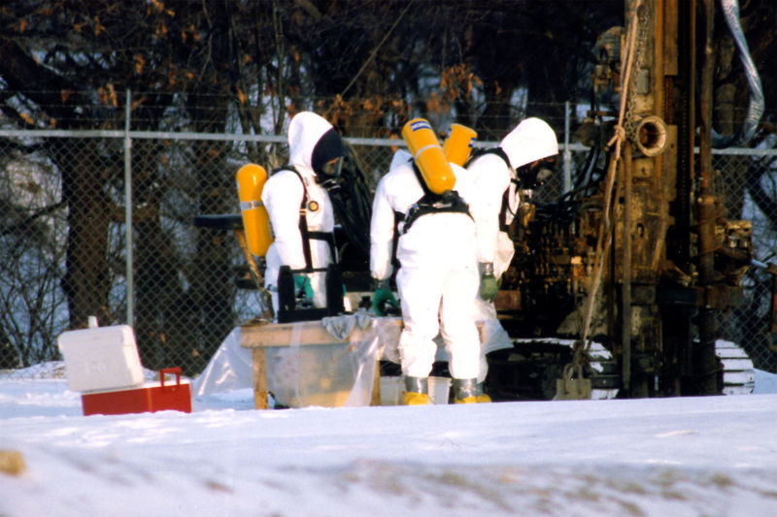
a) Potansiyel acil durumların listelenmesi (4)
Teknolojik: Bir sistem veya proses hatasından meydana gelen sonuçlar nelerdir?
(Yangın, patlama, tehlikeli madde kazaları; güvenlik sistemi hataları; iletişim hataları; bilgisayar sistemi hataları; enerji sistemi hataları; ısıtma soğutma sistemi hataları; acil durum ihbar sistemi hataları)

Slide 66
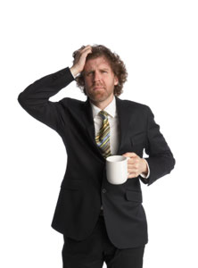
a) Potansiyel acil durumların listelenmesi (5)
İnsan Hataları: Çalışan hatalarından kaynaklanabilen acil durumlar nelerdir? Çalışanlar işgüvenliği için eğitimli mi? Bir acil durumda ne yapmaları gerektiğini biliyorlar mı?
(Yetersiz eğitim; yetersiz bakım; dikkatsizlik; görevi ihmal; malzeme ve maddeleri kötüye kullanma; yorgunluk ve bitkinlik)

Slide 67
a) Potansiyel acil durumların listelenmesi (6)
Fiziksel: Tesisin konstrüksiyonundan veya tasarımından kaynaklanabilen acil durum tipleri nelerdir?
( Tesisin fiziksel konstrüksiyonu; tehlikeli prosesler veya yan ürünler; yanabilecek madde depolama için tesis; ekipman yerleşimi; yıldırım; tahliye rotaları ve çıkışlar; sığınak alanların yakınlık)

Slide 68
a) Potansiyel acil durumların listelenmesi (7)
Düzenlemeler: Tesisin düzenlemeleri yüzünden meydana gelen acil durumlar nelerdir?
Aşağıdakiler yüzünden meydana gelebilecek şeylerin göz önüne alınması
( Tesise erişimin yasaklanması; elektrik enerjisinin kesilmesi; iletişim hatlarının kapatılması; ana gaz şebekesindeki çatlak veya kopması; su hasarı; duman hasarı; yapısal hasar; hava veya su kirliliği; patlama; bina çökmesi; serbest kalan kimyasallar)

Slide 69
b) Olasılık tahmini
Olasılık kolonunda her bir acil durumun oluşum ihtimalini oranla. Bu bir subjektif düşünce olmasına karşılık yine de kullanılabilinir.
1 ile 5 arasında basit bir skala kullanılmalıdır. Burada 1 en düşük olasılığı, 5 ise en yüksek olasılığı ifade eder.

Slide 70
c) Potansiyel insan etkisinin değerlendirilmesi
Her bir acil durumun potansiyel insan etkisi ölüm veya yaralanma olasılığına göre analiz edilmelidir.
Hasar görebilirlik analiz tablosunun insan etkisi kolonuna bir skor değeri atanmalıdır. 1 ile 5 arasında basit bir skala kullanılmalıdır. Burada 1 en düşük olasılığı, 5 ise en yüksek olasılığı ifade eder.

Slide 71
d) Potansiyel mal ve mülk etkisinin değerlendirilmesi
Kayıp ve hasarlar için potansiyel mal ve mülkler göz önüne alınmalıdır. İlgili kolona 1 en küçük etkiye ve 5 en büyük etkiye karşılık gelecek şekilde bir skor değeri atanmalıdır. Bunun için aşağıdakiler göz önüne alınmalıdır:
(Yenileme maliyeti; geçici yenilemeyi kurma maliyeti; tamir maliyeti)

Slide 72
e) Potansiyel iş etkisinin değerlendirilmesi
Potansiyel pazar payı kayıpları göz önüne alınmalıdır. İş etkisi kolonuna 1 en düşük etkiye ve 5 en yüksek etkiye karşılık gelmek üzere bir skor değeri atanmalıdır.
Bu skor değerinin etkisi aşağıdakiler göz önüne alınarak belirlenebilir:
(İş kesintileri; tesise ulaşması olanaksız müşteriler; çalışmayı raporlaması olanaksız çalışanlar; sözleşmeleri ihlal eden şirket; para cezası yükümlülükleri ve cezalar veya yasal maliyetler; kritik tedariklerin kesilmesi; ürün dağıtımının kesilmesi)

Slide 73
f) İçsel ve dışsal kaynakların değerlendirilmesi (1)
İçsel ve dışsal kaynaklara bir skor değeri atanmalıdır. Burada en düşük skor değeri en iyi durumu temsil etmektedir. Bu yapılan müdahale için gerekecek her bir kaynağın ve başından sonuna kadar her bir potansiyel acil durumun dikkate alınmasına yardım edecektir. Her bir acil durum için şu sorular sorulmalıdır?
Müdahale için kaynak ve kabiliyet gereksinimlerine sahip miyiz?
Söz konusu acil durum için bizim ihtiyaç duyduğumuz kadar hızlı olarak bize dış kaynaklar müdahale edebilecekler mi veya dış kaynaklar hizmetlerini diğer öncelikli alanlara gönderebilecekler mi?

Slide 74
f) İçsel ve dışsal kaynakların değerlendirilmesi (2)
Eğer bu sorulara cevap “evet” ise bir sonraki değerlendirmeye geçilir.
Eğer bu sorulara cevap “hayır” ise problemi doğru yapılabilecek şekilde ne yapılabileceğini tanımla.
Örneğin,
  İlave acil durum prosedürleri geliştirmek,
  İlave eğitimler gerçekleştirmek,
  Ortak yardım anlaşmaları oluşturmak,
  Özel yüklenicilerle anlaşmalar tesis etmek.

Slide 75
g) Toplam skorun belirlenmesi
Her bir acil durum için toplam skorun belirlenmesi. En düşük skor en iyiyi ifade eder. Bu bir subjektif değerlendirme olmasına karşılık, bu karşılaştırmalar planlama veya kaynak önceliklerinin belirlenmesine yardım edecektir.

Slide 76
Hasar Görebilirlik Analizi Tablosu
Acil Durum Tipi | Olasılık | İnsan Etkisi | Mal olan Etkisi | İş olan Etkisi | İçsel Kaynaklar | Dış Kaynaklar | Toplam Skor
 | Ysk Dşk 5 1 | Yüksek Etki Düşük Etki 5 1 |  |  | Zayıf Kaynak Güçlü Kaynak 5 1

Slide 77




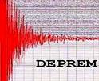
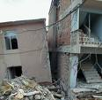



DEPREM

Slide 78
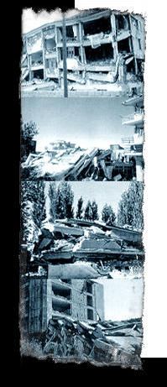

Deprem Nedir ?
?
Tanım :
“Yer kabuğunun derin katmanlarının kırılıp yer değiştirmesi sonucu açığa çıkan enerjinin jeolojik baskıya dayanamayıp kırılması ile dalgalar halinde yeryüzüne yayılmasına ya da yanardağların püskürme durumuna geçmesi nedeniyle oluşan sarsıntılara denir.”

Slide 79
Binaları Doğru İnşa Etmek
 YAP:
1. Binanızın deprem yönetmeliğine göre inşa edildiğinden emin olun.
2. Yer/zemin şartlarını bilin.
3. Doğru miktar ve kalitede inşaat malzemesi kullanın.
4. İnşaatın eğitimli ve gözetim altındaki işçiler tarafından yapıldığından emin olun.
5.Borular gibi yapısal olmayan unsurların esnek malzemeden olmasına ve sallantı sırasında hareket edebilmelerine dikkat edin.
YAPMA:
1. Binanızın tasarımını değiştirmeyin.
2. İzinsiz kat inşaa etmeyin.
3. Malzemeleri değiştirmeyin.
4. Binayı inşaa edildiğinden farklı bir amaç için kullanmayın.

Slide 80
Aile Afet Hazırlık Planı
Aile toplantısı yapın
Güvenli yerlerin tespit edilmesi
Çıkış Yollarının tespiti
Su ve Yiyecek hazırlanması
Tesisatların Kapatılması
Buluşma Noktaları
Önemli evrakların hazırlanması
Yatağınızın yanında fener,iş eldiveni ve ayakkabı bulundurun
İlk Yardım Seti hazırlayın
Bölge dışı bağlantı kişinin tespit edin
Bir depremden sonra asla ateş kullanmayın
Sağlıkla ilgili acil durumlar dışında telefonu kullanmayın!

Slide 81
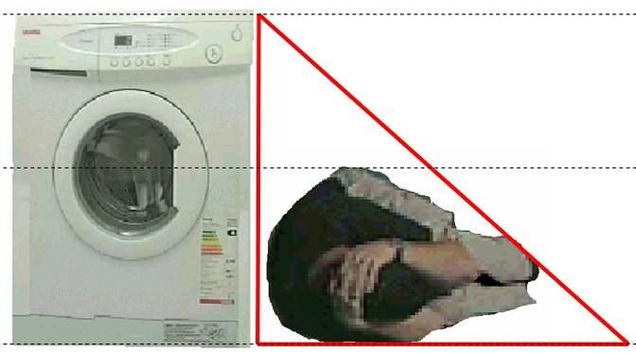
HAYAT ÜÇGENİNİ OLUŞTURABİLECEĞİNİZ EŞYALARI VE BÖLGELERİ BELİRLEYİN.

Slide 82

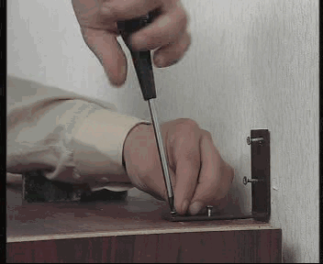
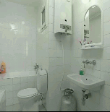
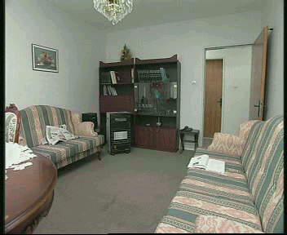
TEHLİKELİ BÖLGELERİ EŞYALARI BELİRLEYİN, ÖNLEMLERİNİZİ ALIN
SABİTLEYİN

Slide 83
YAŞAM DESTEK ÜNİTESİ HAZIRLAYIN...
Aile kimlik bilgileri
Su
Enerji veren yiyecekler
Pilli radyo ve yedek pilleri,
El feneri ve yedek pilleri,
İlkyardım çantası, kitapçığı
Kişilerin kullandıkları özel ilaçları,
Mendil, tuvalet kağıdı
Bir miktar Para
Çok amaçlı çakı
Battaniye, eldiven, giyecek, ayakkabı,
Bir kat giysi
Kalem , kağıt
Uzun ip
Düdük.

Slide 84
AFET BİLGİ KARTI HAZIRLAYIN
Afet bilgi kartı
T.C. Kimlik No :
Adı Soyadı :
Kan Grubu :
Şehir içi Telefon Bilgileri
İsim: Tel:0 [ ]
İsim: Tel:0 [ ]
Şehirler Arası Telefon Bilgileri
İsim: Tel:0 [ ]
İsim: Tel:0 [ ]
Özel bilgiler
Düzenli Kullandığı ilaçlar
İsim : doz :
İsim : doz :
Allerjiler
1.
Adres:
1
Buluşma Noktası:
1.

Slide 85
 DEPREM SIRASINDA YAPMAMANIZ GEREKENLER
Merdivenlere ya da çıkışlara doğru koşmayın.
Balkona çıkmayın.
Balkonlardan ya da pencerelerden atlamayın.
Asansör kullanmayın.

Slide 86
YARDIM ETMEK İÇİN YAPABİLECEĞİNİZ EN DOĞRU ŞEYLER:
Kendi duygularınızı anlayın
Başkalarıyla duygularınız hakkında konuşun
Yardım etmek isteyenlerin yardımlarını kabul edin
Yeterince dinlenin
Bedensel faaliyetlere başlayın
Birine sarılın, dokunmak her zaman yardımcı olur
Gerçekten dinlemeyi öğrenin ve dinlediğinizi belli edin ancak sorunu sahiplenmeyin
Başkalarının duygularını, onları değiştirmeye çalışmadan ”kabul edin
Çocuğunuza daha fazla zaman ayırın
Başkalarına karşı hoşgörülü olun

Slide 87

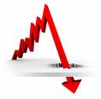

DEPREM ÖNCESİNDE YAPILACAKLAR
Planlayın
Yaşadığınız / Bulunduğunuz mekanı inceleyin. Korunma için bulunacağınız yeri ve muhtemel kaçış yolunu belirleyin.
Eğer bulunduğunuz noktadan kendinizi 10-15 saniye içinde bina dışına çıkartacak ve güvenli bir açık alana ulaştıracak pozisyonunuz varsa, bu yolu saptayın. (Bu yöntem sadece zemin ve 1. Katta olanlar için geçerlidir.)

Slide 88

Yaşam ve Çalışma Alanlarının Doğal
Afetlere Hazırlanması
Rafların güvenli bir şekilde duvarlara asılı olduğundan emin olun,
Büyük ve ağır nesnelerin alt raflara konduğundan emin olun,
Şişeleri, camlar ve porselenleri alçak yerlere koyun, dolapların kapaklarını sıkıca mandallayın,
Resimler, aynalar vs. ağır nesneleri , koltuklardan ve insanların oturdukları yerlerden uzak yerlere asın,
Bilgisayar vs. altlarına kaymayı önleyici lastik takozlar koyun,
Tepede bulunan lambaları destekleyin,
Hatalı elektrik teçhizatını onarın. Bunlar potansiyel yangın riskleridir. Bunun yanında esnek kablolar kullanmaya çalışın,
Yerdeki ve duvarlardaki çatlakları onarın. Eğer yapısal bozuklukların işaretleri varsa bir uzmanın görüşünü alın,
Yanıcı ve ev kimyasallarını ısıdan uzak tutun; güvenli bir dolapta saklayın.

Slide 89
Çalışma Alanlarında Tehlikelerden Önce Yapılacaklar
İnsanlar önceliklidir.
Hayati kayıtları ve yüksek önem arz eden eşyaları taşıyın veya güvenli bir yere koyun,
Camları plastik malzemeler ile bant yardımı ile kapatın,
Su, gaz ve elektrik kaynaklarının eğitimli kişiler tarafından kapatıldığını kontrol edin,
Eşyaları camlardan uzak ve suyun erişemeyeceği yerlere taşıyın,
Rafları, dolapları ve diğer eşyaları bantlar ile devrilmeyecek şekilde bağlayın,
Dış kullanım eşyalarını bina içinde güvenli bir yere koyun,
Beraberinizde personel listesi, sigorta, finansal kayıtlar, envanter, acil durum planları, ve teçhizatını alın,
Binaya geri dönüş sırasında giriş işlemlerinde yönlendirme yapması için bir personeli atayın.

Slide 90
Yaşam ve Çalışma Alanlarında Güvenli Yerlerin Tespit Edilmesi
Ağır masa ve sıraların altı (Metal bacaklı sağlam yapılı)
Koridor içleri
Odaların ve kemerlerin köşeleri
Kırılabilecek camlardan, pencerelerden, aynalardan, resimlerden, yada üzerinize düşebilecek ağır kitaplıklardan ve mobilyalardan uzak yerler, Bina dışında güvenli yerleri belirleyin. Binalardan, ağaçlardan, telefon ve elektrik direklerinden, üst geçitlerden ve veya geçitlerinden uzak durun.

Slide 91
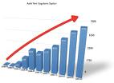

DEPREM SIRASINDA YAPILACAKLAR
Uygulayın:
Deprem anında 10 –15 saniye içinde bulunduğunuz binayı terk edebiliyorsanız derhal kaçın, yoksa güvenli bir yer bulun.
İlk sarsıntıyı hissettiğiniz anda sakin olun. Paniğe kapılmayın. Panik sağlıklı düşünmenizi engelleyecek, hatalı, bilinç dışı hareket etmenize yol açacaktır. Bilinçli düşünebilmek, hazırlıklarınızı felaket anında değil, daha önce yapmanıza ve planlamanıza bağlıdır.
Eğer binayı terk edemiyorsanız, daha önce belirlediğiniz yaşam üçgeni alanına gidin ve yan yatarak cenin pozisyonunu alın.
Kesinlikle oradan oraya koşmayın ve ayakta durmayın.

Slide 92

Kapalı Yerdeyseniz;
Sakin olun,
İçerde kalın, bina dışına koşmayın,
Asansör ve merdiveni kullanmayın, ilk tehlike arz eden yerlerdir,
Masa benzeri sağlam bir koruyucunun altına girin (bina ve oda içindeki en güvenli yer tespit edilmeli ve bilinmelidir),
Başınızı saklayın ve hareket etmeyin,
Yüksekliği 1.5 m.’yi geçmeyen (üstü boş sağlam sabit tezgah vs.) bir cismin yanına anne karnındaymış gibi yatın, hayat üçgeninin oluşma ihtimali kuvvet kazanır.
Pencere ve cam eşyalardan uzak durun,
Kayabilecek veya devrilebilecek kütüphane, dolap ve diğer eşya ve malzemeden uzak durun,
Hissettiğinizde “DEPREM” diye bağırın ve herkes emniyetli bir şekilde önceden tespit edilen yerlere gitmeli ,
İkinci deprem tekrarlayabilir bu nedenle sakin olun,
Telefonları çok acil durumlar haricinde kullanmayın

Slide 93


DEPREM SONRASINDA YAPILACAKLAR
Muhtemel bir depreme karşı hazırlık, sallanmalar bittikten sonra meydana gelen şoklar, yangınlar ve çok yıkıcı hasarlar söz konusu olduğunda ne yapmak ve ne yapmamak gerektiğini içerir. Sözü geçen tehlikelere karşı soğukkanlı olun, sakin davranın. Öncelikle, hayatı tehdit eden durumları dikkate alın. Unutmayın ki, 72 saatten uzun bir süre yalnız başınıza kalabilirsiniz.

Slide 94


Deprem Sonrasında Artçı Depremlere Hazırlıklı Olma
Ana depremden daha hafif şiddette de olsa, artçı depremler ek zarar meydana getirir ve zarar görmüş yapıların tamamen çökmesine neden olabilir. Artçı depremler; depremden sonra ilk saatlerde, günlerde, haftalarda hatta aylarda meydana gelebilir.

Slide 95
Yaralı ve enkaz altındaki insanlara yardımcı olun,
Uygun olan her yerde ilkyardım yapın,
Ciddi bir şekilde yaralanmış kişileri, daha fazla yaralanmalarına neden olmamak için heraket ettirmeyin,
Yardım için telefon edin,
Zara görmüş binaların dışında ve uzak bir yerde durun, Yetkililer güvenli olduğunu söylemedikçe binalara dönmeyin,
Telefonu sadece acil ihtiyaç durumunda kullanın,
Acil Durumda Dikkat Edilecek Hususlar
Dağılan ilaçları, beyazlatıcıları, gazı ya da yanıcı sıvıları temizlemeye çalışın,
Gaz yada diğer kimyasalların kokusunu aldığınız alanları terk edin,
Klozet ve dolapların kapaklarını dikkatle açın,
Zarar durumunda bacaların tüm uzunluklarını kontrol edin. Fark edilmeyen zarar, bir yangına neden olabilir.

Slide 96
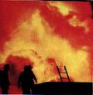
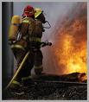
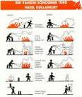




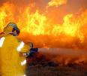
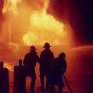


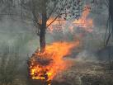


YANGIN

Slide 97

YANGIN NEDİR?
Yararlanmak amacı ile yakılan ateş dışında oluşan ve denetlenemeyen yanma olayına denir.

Slide 98
YANGINA YAKALANIRSANIZ
Duman ateşten daha öldürücüdür!
Hemen yere yakın bir pozisyon alın.
Yüzünüzü ıslak bir havlu ile örtün.
Güvenli bir çıkış noktasına doğru sürünerek ilerleyin.
Sıcak olan bir kapıyı açmayın.
Eğer bir yerde kapalı kalırsanız, kapıyı kapatın ve kapının altını ıslak bezlerle tıkayın.
Sizinle çıkış arasındaki yangın küçükse, hızla çıkışa doğru gidin.
Eğer giysinizin tutuştuğunu fark ederseniz,
Yardım istemek için bağırın.

Slide 99
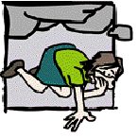
DUR, YAT, YUVARLAN!
Dur: Koşarsanız havadaki oksijen alevlerin artmasına neden olacaktır.
Yat: Ayakta durursanız alevler hızla hayati organlarınıza doğru yükselecektir.
Yuvarlan: Ateşi söndürmek için yerde yuvarlanın.
Eğer başka birinin tutuştuğunu görürseniz o kişiyi durdurun, yere yatırın ve yuvarlayın.

Slide 100
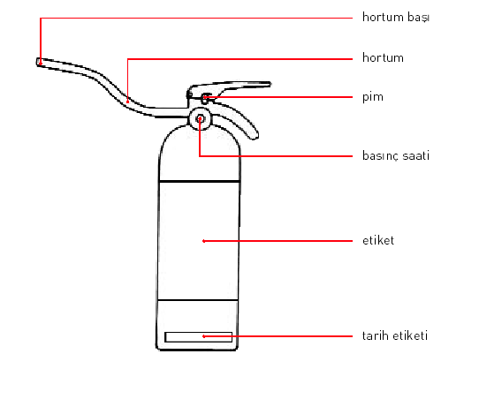
YANGIN SÖNDÜRÜCÜNÜN BÖLÜMLERİ
1. Basınç saati: Yangın söndürücüde yeterli basınç olup olmadığını gösterir.
2. Pim: Yangın söndürücü kullanılmadan önce çekilip çıkartılmalıdır.
3. Hortum başı: Yangının kaynağına doğrultulmalıdır.
4. Hortum: Esnek, kaliteli ve kullanılması kolay olmalıdır.
5. Etiket: Yangın söndürücünün hangi tür yangınlar için olduğunu ve nasıl kullanılacağını gösterir. ( A-B-C )
6. Tarih etiketi: Son kullanım tarihini gösterir.

Slide 101
YANGIN ÇEŞİTLERİ
A Sınıfı Yangınlar: Katı madde yangınlarıdır. Soğutma ve yanıcı maddenin uzaklaştırılması ile söndürülebilir.
B Sınıfı Yangınlar: Yanabilen sıvılar bu sınıfa girer.Soğutma (sis halinde su) ve boğma (Karbondioksit, köpük ve kurur kimyevi toz) ile söndürülebilir.
C Sınıfı Yangınlar:Likit petrol gazı, hava gazı, hidrojen gibi yanabilen çeşitli gazların yanması ile oluşan yangınlar. Kuru kimyevi toz, halon, 1301 ve halon 1211 kullanarak söndürülebilir.
D Sınıfı Yangınlar: Yanabilen hafif metallerin ve alaşımların (Mağnezyum, Lityum, Sodyum, Seryum gibi) yanmasıyla meydana gelen yangınlardır. Kuru kimyevi tozlar bu yangınları söndürmede kullanılırlar.

Slide 102
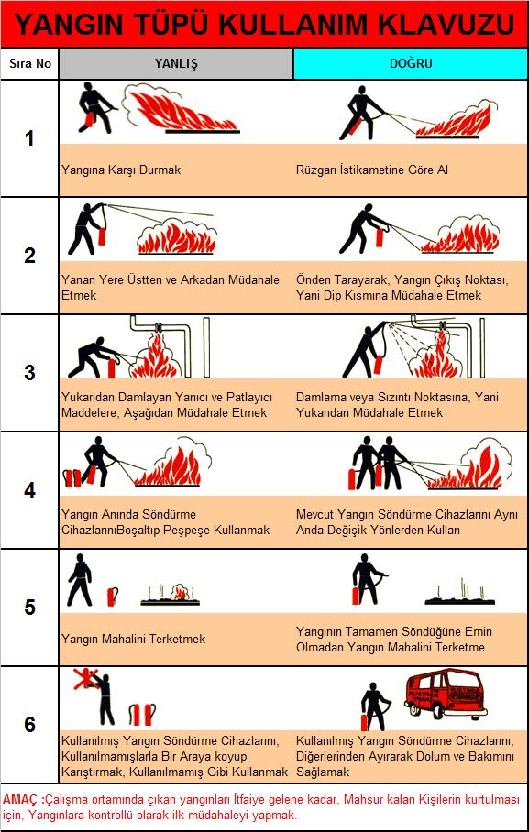

Slide 103
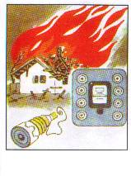
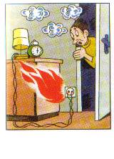
Elektrik Sebepli Yangınlar
Elektrik akım kaçağının etrafa yayılması ve elektrik çarpması kazalarının meydana gelmesine neden olan yangınlardır.

Slide 104
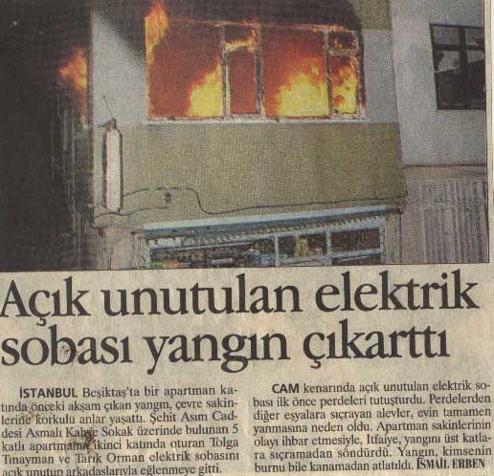
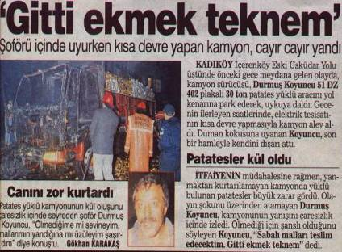
En iyi yangın söndürme yöntemi
Tedbir Almaktır.

Slide 105
YANGIN SEBEPLERİ-1
3-EMİR VE
TALİMATLARA
AYKIRI HAREKET
1-İHMAL
4-BİLGİSİZLİK
2-TEDBİRSİZLİK

Slide 106
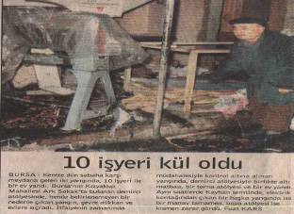
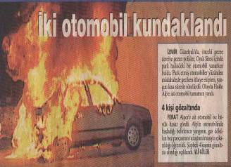
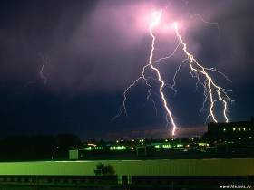
YANGIN SEBEPLERİ-2
5-KAZALAR
7-SİRAYET
6-SABOTAJ
8-TABİİ OLAYLAR

Slide 107
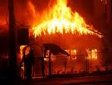
YANGINI BAŞLATAN ETKENLER
Sigara ve kibrit.
Soba ve bacalar.
Elektrik.
Bazı kimyasal karışımlar.
Örnek : Asitle su karışımı, yanıcılarla tutuşturucuların karışımı.
Kıvılcımlar.
Doğal etkenler.

Slide 108
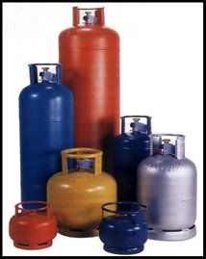
LPG’NİN ÖZELLİKLERİ NELERDİR ?
LPG,ham petrolün rafinerilerde damıtılmasından ya da doğalgaz yataklarından elde edilir.
Hava ile karıştırılmadıkça yanmazlar
Renksiz ve kokusuzdur
Herhangi bir kaçak olması durumunda kolayca tanınabilmesi için özel olarak kokulandırılmıştır. ( kerih esansı )
LPG zehirleyici etkisi olmayan bir maddedir.
LPG gaz halindeyken havanın iki kadar ağırdır
Oda sıcaklığında ( 20 0C ) gaz halinde olan LPG, tüplerde basınç altında sıvı haldedir.
Tüplerin vanası açıldığında atmosfere çıkan LPG daima gaz halindedir.

Slide 109
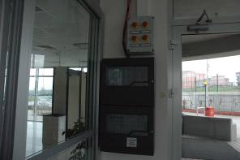
Yangın Algılama Sistemi
Tüm fabrika içine monte edilmiş olan Yangın algılama sensörleri;
Duman dedektörleri
Beam dedektörler
Isı dedektörleri
Acil durum butonları
vasıtasıyla yangının çıkış aşamasında noktasal olarak tespitini sağlayan sistem

Slide 110
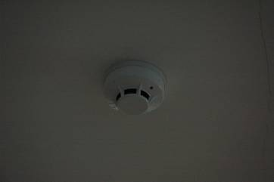
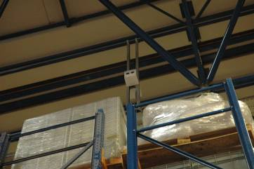
Yangın algılama Sensörleri
Herhangi bir noktada çıkan yangın sonucu yangın öncesi çıkan dumanı algılayarak Güvenlikte bulunan panele sinyal gönderip alarm sitemini harekete geçirir.
Duman Dedektörleri
Beam Dedektörler

Slide 111
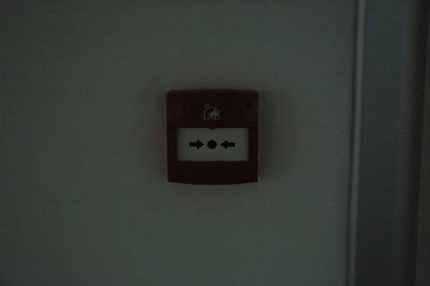
Yangın algılama Sensörleri
Acil Durum Butonları
Oluşan acil durumun güvenlik birimine ve diğer birimlere ve tüm çalışanlara bildirilmesi

Slide 112
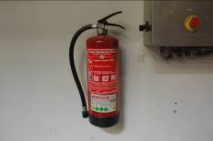
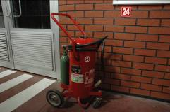



Yangın Söndürme Sistemleri
Yangın Söndürme Cihazları
İşyerinin çeşitli bölgelerinde bulunduğu yere göre kuru kimyevi toz, karbondioksit ve köpük içeren 6 kg-50 kg arası kapasiteli cihazlardır.
Bu Cihazların kullanımını yangın söndürme ekibi eğitimi kapsamındadır. Bu konuda eğitim almış yangını ilk gören kişi tarafından kullanılarak yangının büyümesi engellenir ve acil durum butonları vasıtasıyla ilgili bildirim yapılır.

Slide 113


Yangın Söndürme Sistemleri
Sulu söndürme sistemi iki farklı sistemden oluşur
Yangın dolapları ;Yangın pompaları tarafında gönderilen basınçlı suyun hortum vasıtasıyla yangının söndürülmesinde kullanılır. Hortum uzunlukları 20 m dir. Dolaplarda ayrıca 6 kg lık yangın söndürme cihazı vardır.

Slide 114


SULU SÖNDÜRME SİSTEMLERİ
1. Sprinkler sistemi;Yangın kimsenin olmadığı anda çıkarsa tüm tesiste bulunan ve yangın tesisatına bağlı nozullar vasıtasıyla yangının çıktığı bölgeye basınçlı su fışkırtarak söndürmeyi sağlar.

Slide 115


Yangın Söndürme Sistemleri
Sulu söndürme sistemi ve Dağıtım merkezi

Slide 116
Acil Durum Ekipleri ve Organizasyonu
Acil Durum meydana geldiğinde herhangi bir komut almaksızın çalışabilecek durumda eğitilmekteler.
Tesis dışı ve hayati risk tespiti yapılması durumunda organizasyon başkanı tarafından verilen alarm ile görev yaparlar.
Sivil Savunma Müdürlüğünce verilen emir doğrultusunda da görev yapabilirler.
Temmuz-08

Slide 117

Yangın İstasyonu
Bu istasyonda sadece bu konuda eğitim almış kişilerce kullanılabilecek malzemeler vardır. Eğitimsiz kişilerin kullanması ölümlere yol açabilir.

Slide 118


SABOTAJ

Slide 119


SABOTAJ
Çalışma alanına dışarıdan, kişiler tarafından yapılan etkiler yada patlayıcı maddelerle saldırı düzenlenmesidir.

Slide 120
SABOTAJDA ACİL DURUM YÖNETİMİ

Slide 121


Sabotaj İçin Alınması Gereken Önlemeler
Çalışma alanına giriş çıkışların kontrol edilmesi ve giriş çıkış yapan kişi ve araçların kontrol edilmesi
Çalışma ortamının iyi bir şekilde korunaklı olması ve güvenlik önlemlerinin iyi şekilde yapılması
Çalışma alanı içerisinde bulunan yanıcı ve patlayıcı maddelerin korunaklı hale getirilmesi mümkünse çalışma ortamında depo edilmemesi
Çalışma ortamı içerisindeki depo ve benzeri yerlerin yol ve duvar kenarlarına inşa edilmemesi, çalışma ortamının orta taraflarına inşa edilmesi

Slide 122


SEL

Slide 123
Evin dışında bulunuyorsanız, hemen yüksek bir yere çıkın.
Su yatağı veya çukur bölgeleri hemen terk edin.
Sel bölgesini hemen terk etmelisiniz .
Asla suda karşıdan karşıya geçmeye çalışmayın.
Sel sırasında arabanızdaysanız asla su ile kaplı yoldan gitmeye çalışmayın (Ani sellerin meydana getirdiği ölümlerin yarısı araba ile ilişkili olduğundan asla sel sularının bulunduğu bölgelerde araba kullanılmamalıdır.)
ANİ BİR SEL SIRASINDA;
Arabanızda herhangi bir arıza oluştuysa hemen terk ederek yüksek bir yere çıkın ( Yollar akan sular tarafından doldurulacağı için eğer arabanız 60 cm yükseklikteki hareket eden suda kalmışsa su onu kaldırıp sürükleyebilecektir.)

Slide 124


SU BASKINI / SEL’DEN ÖNCE YAPILACAKLAR
Eğer uzun bir zamandır yoğun bir şekilde yağmur yağıyorsa, bir sele hazırlıklı olmak gerekir. Seller toprağın suya doymasından sonra meydana gelir, Acil durum bilgisi için taşınabilir, pilli bir radyo bulundurun,
Olası sel durumlarında eğer aracınızı durduracaksanız, nehir kenarlarından uzak yerlere bırakmaya çalışın. Sel suları hızla yükselip aracınızı sürükleyebilir,
Su kanallarına yakın yerlerde bulunuyorsanız, mesafenin sizi yanıltmasına izin vermeyin. Baraj yıkılmaları yada ani başlayan bir yağmur, kanallarda bulunan suyun taşmasına ve o alana ani bir sel baskınına neden olabilir,
Acil Durumda Dikkat Edilecek Hususlar
Eğer yerel otoriteler tarafından uyarılmış iseniz; tüm güç kaynaklarını kapatın. Gaz vanasını kapatın.
Sigorta poliçelerini, dokümanları ve diğer değerli evrakları güvenli bir kutuda saklayın. Bu dokümanlara hızlı ve kolay bir şekilde ulaşmanız gerekebilir. Sel sırasında en az hasara uğrayacak şekilde, güvenli bir yerde saklayın.

Slide 125


SU BASKINI / SEL SIRASINDA YAPILACAKLAR
Eğer selle karşı karşıya kalırsanız, hemen yolunuzu değiştirip farklı bir yoldan gitmeye çalışın.
Sel basmış yerlerden uzak durun. ,
Suyun içinde yürümeye, yüzmeye, araba kullanmaya yada oyun oynamaya çalışmayın.
Sel basan bölgelerde yılanlara dikkat edin.
Sel basmış alanda, akarsu ve nehir yataklarından uzak durun.
Yükselen suların, pis su çıkışlarının, hendeklerin yanında durmayın.
Sel suları ile temas etmiş tüm yiyeceklerinizi atın.
Eğer dışarıda iseniz, yüksek bir yere tırmanın,
Suyun derinliğini kesin olarak bilemezsiniz.alçak yerlerde ve köprülerde sele dikkat edin,

Slide 126


SU BASKINI / SELDEN SONRA YAPILACAKLAR
En yakın sağlık kuruluşunda muayeneden geçin.
Felaket bölgelerinden kaçının.
Sular çekilse de tehlikeler geçmemiş olabilir. Yerel yayınları dinlemeye devam edin.
Binaların çevresinde hala sel suları mevcutsa binadan uzak durun.
Hasar görmüş su borularını, gaz ve elektrik hatlarını ilgili yetkililere bildirin.
Binaların içinde sigara içmekten kaçının.
Yangın hasarlarını kontrol edin. Gaz kaçağı olabilir, elektrik sisteminde kısa devreler olabilir.

Slide 127


Gaz kaçaklarını araştırın. .
Elektrik sisteminin hasarını araştırın.
Su ve lağım borularını kontrol edin...
Gevşek sıva, duvar ve tavanları kontrol edin.
Sigorta kanıt işlemleri için bina ve diğer yapılarının fotoğraflarını çekin.

Slide 128

KİMYASALLAR

Slide 129

KİMYASAL MALZEMELERLE ÇALIŞMA
!!! TEHLİKE İŞARETLERİ !!!
Kimyasal malzemenin tehlikesini ve alınması gereken önlemleri açıklar.
AŞINDIRICI
(C)
TAHRİŞ EDİCİ
(X_{i})
ZARARLI
(Xn)
KOLAY ALEVLENEBİLİR
(F)
OKSİTLEYİCİ
(O)
TAHRİŞ EDİCİ
()
ÇEVREYE ZARARLI
(Xn)
GENEL İLKYARDIM KURALLARI:
SOLUNMA: Temiz havaya çıkın. Şikayetlerin devam etmesi halinde İşyeri hekimine başvurun
DERİ İLE TEMASTA: Kirlenen giysiyi çıkarın, bol su ve sabunla deriyi yıkayın. Tahriş geçmiyorsa İşyeri hekimine başvurun.
GÖZE TEMASTA: Gözünüzü bol su ile yaklaşık 15 dk.yıkanmalıdır. Tahriş geçmiyorsa İşyeri hekimine başvurulmalıdır.
YUTULURSA: Su için, ağzınızı bol su ile çalkalayın. Kusmamaya çalışın. İşyeri hekimine başvurun

Slide 130





!!! TEHLİKE İŞARETLERİ !!!
Kimyasal malzemenin tehlikesini ve alınması gereken önlemleri açıklar.
AŞINDIRICI | TAHRİŞ EDİCİ | ZARARLI | KOLAY ALEVLENEBİLİR | OKSİTLEYİCİ
Yanıklara veya ciddi yanıklara sebep olur. Ne yapılmalı? Buharı solumayın, koruyucu giysi olsa dahi cilt ve göz ile temasından sakının, Koruyucu ekipman giyin! | Göz, cilt ve solunum sistemini tahriş edici etkidedir. Ne yapılmalı? Buharı solumayın. Cilt,göz veya mukoza membranı ile temasından sakının. Koruyucu ekipman giyin! | Uzun süre solunduğunda önemli sağlık problemleri oluşturur. Solunduğunda, dokunulduğunda ve yutulduğunda zararlıdır. Ne yapılmalı? Temas etmeyin, solumayın ve yutmayın! Başağrısı ve şikayet devam ederse doktora gidin! Koruyucu ekipman giyin! Etiketi veya MSDS’i doktora gösterin! | Açık alev kaynakları, parlayan maddeler veya kor halinde kül ile teması halinde alevlenebilir. Buharları gözükmez ve zemine yayılır. Durgun elektrik veya kıvılcımla alevlenebilir. Ne yapılmalı? Yüksek yangın ve patlama tehlikesi vardır. Sigara içmek, açık alev, kıvılcım oluşumu engellenmelidir! Çalışma alanları havalandırılmalıdır! | Özellikle yağ, motor yağı, kağıt, tahta gibi maddelerin yanışını alevlendirir/oksijen açığa çıkarır. Isınınca yüksek basınç oluşur. Patlama tehlikesi vardır. Ne yapılmalı? Yanıcı maddelerle temasını engelleyin! Ambalaj atıklarını özel alanlarda toplayın! Dökülme varsa ayrı bir şekilde imha edin! Koruyucu ekipman giyin!

Slide 131
4-Acil Durumlarda Risk Analizleri Nasıl
Yürütülmektedir?
(Sürekli takip çok önemli...)
Risk Tespiti yapılacak Alan
Kısım Yöneticileri
İş Sağlığı ve İş Güvenliği Danışmanı
İş Sağlığı ve İş Güvenliği Kurul Üyesi
İş Yeri Hekimi ile birlikte gezilerek riskler tesbit edilmektedir.
Proje’de ve kendisine bağlı diğer merkezi birimlerin denetimi bu kapsama girmektedir.
İKM-02

Slide 132


Risk Analizi Tarifi
Temmuz -08

Slide 133



ACİL DURUM KAÇIŞ SİSTEMLERİ
Acil Durum Aydınlatma Sistemleri
Acil Anons Sistemleri
Acil Çıkış Kapıları

Slide 134
ACİL DURUM AYDINLATMA SİSTEMİ
Acil Tahliyenin gece olması durumunda veya karanlık kalan bölgelerde;
Acil çıkış kapı yollarını
Genel mekanları aydınlatan
iki sistemden oluşur.

Slide 135
ACİL ANONS SİSTEMİ
Acil durumda çalışanların doğru yönlendirilmesini sağlamak amacıyla fabrikanın tüm noktalarından duyulabilecek anonsun yapılmasını sağlar.

Slide 136



ACİL ÇIKIŞ KAPILARI
Acil çıkışlarda kullanılması gereken kapılardır. Sadece içeriden açılır.
Bu kapılar sadece acil çıkış durumlarında kullanılmalıdır, kesinlikle günlük kullanımlar için değildir.

Slide 137

Acil Çıkış Yönlendirme Tabelaları
Acil Durumlarda çıkış yönlerini gösteren ışıklı tabelalardır.

Slide 138


ACİL TAHLİYE PLANLARI
Ana noktalarda tüm tesisi içeren tahliye planları bulunmaktadır.
Tüm birimlerde, kendi bölümleriyle ilgili tahliye planları mevcuttur.
Acil tahliye ekipleri oluşturulmalıdır.
Acil tahliye gerektiğinde bu planlara göre panik yapmadan, seri bir şekilde “T” toplanma noktasına gidilmelidir.

Slide 139


YANGIN SÖNDÜRME EKİBİ
Yangın söndürme ekibi, “yangın söndürme sorumlusu” seçilerek eğitim verilmiş olan personelden oluşur.

Slide 140

İL HASAR TESPİT VE ACİL MÜDEHALE EKİBİ
Mesai haricinde, herhangi bir acil durumun oluşması halinde firma içinde oluşan hasarın yerinin, boyutunun ve müdahale şeklinin tespitinden, hasarın büyümesini önleyici tedbirlerin alınmasından ve ilk müdahaleyi yapmaktan sorumlu olan acil müdahale ekibi;
İş yeri güvenlik personelinden oluşur.
Çalışma saatleri içinde, herhangi bir acil durumun oluşması halinde firma içinde oluşan hasarın yerinin, boyutunun ve müdahale şeklinin tespitinden, hasarın büyümesi önleyici tedbirlerin alınmasından ve ilk müdahaleyi yapmaktan acil müdahale ekibi sorumludur.

Slide 141

ACİL DURUM YÖNETİM KURULU/KİRİZ MASASI
Kurum Müdürü başkanlığında “Acil Durum Yöneticisi”, “Etkilenen Alan Yöneticisi”, “ilgili müdür yardımcıları ”, “İnsan Kaynakları Birim Yöneticisinden” oluşur. Acil durumun tipine ve büyüklüğüne göre kriz masası oluşturulmasına karar verilmesi halinde veya otomatik olarak aşağıda belirtilen toplantı yerlerinden birinde toplanır.
Toplantı yeri; Toplantı odası

Slide 142

ÖN TESPİT VE KURTARMA EKİBİ
Ön tespit ekibi; Acil müdahalenin oluşumuna müteakip toplanma yerine gelmeyen personelin isimlerini ve/veya birimiyle ilgili ilk maddi hasar bilgilerini “Acil Durum Yetkilisine” iletecek ve kurtarma ekiplerinin yönlendirilmesini sağlayacak,

Slide 143
Kurtarma Ekipleri; Birimler tarafından aşağıda belirtilen niteliklere sahip personel arasından seçilmiş kişilerden oluşur.
Kurtarma faaliyetlerinde çalışmaya gönüllü olmak,
Kurtarma faaliyetlerinde kullanılan teçhizatı tanımak ve kullanabilir olmak,
Firma yerleşim planı hakkında bilgi sahibi olmak,
Yangınla mücadele eğitimi görmüş olmak veya görecek olması,
Sivil savunma eğitimi görmüş olmak veya görecek olması,
İlk yardım eğitimi görmüş olmak veya görecek olması
İş makinesi kullanma ehliyetine sahip olmak ,
Her türlü olağan üstü durum karşısında soğukkanlılığını koruyabilmek,
Kan görmeye dayanıklı olmak

Slide 144


İLKYARDIM EKİBİ
Biri ekip lideri ve 2 veya 3 ilk yardım eğitimi görmüş personelden oluşur.
Acil durumun çalışma saatleri içinde olması veya olmaması haline göre ayrıca çağrı beklemeksizin kriz masası ile temas kurar, alacağı bilgiye göre firmaya gelir.

Slide 145


İlkyardım İstasyonu
Tüm birimlerde, yaralanmalarda ilk müdahale için kullanılacak ilk yardım çantaları mevcut olmalıdır.
Koridor da ilkyardım seti mevcut olmalıdır.

Slide 146


GÜVENLİK EKİBİ
Kurum personelinden oluşur, ilave güvenlik personeli gereksinimine kriz masası başkanı karar verir.
Kurum dışındaki bir bölgede kurtarma / yardım çalışmasının yürütülmesi halinde ekip lideri çalışılan bölgenin kontrol altına alınması, buradaki kurtarma ekipmanları ile enkazdan çıkan malzemenin emniyetinin sağlanması için gerekli tertibi alır her kurtarma ekibinden bir kişi ekip lideri tarafından güvenlik görevlisi olarak görevlendirilir.

Slide 147

SOSYAL YARDIM VE HALKLA İLİŞKİLER EKİBİ
Biri ekip lideri olmak üzere, acil durumun tipine ve büyüklüğüne göre en fazla 3 kişiden oluşur, ekip aşağıda belirtilen niteliklere sahip personel arasından seçilmiş kişilerdir.
Aşağıdaki nitelikleri taşır.
Çekirdek ekipte görev alacak kişiler İnsan Kaynakları Birimi personelinden oluşur,
Tüm firmanın personelinin telefon numaralarını ve adreslerini güncel olarak tutarlar,
Tüm firma personelinin acil durumda haber verilmesini istedikleri yakınlarının telefon numaralarının ve adreslerini güncel olarak tutarlar,
Belediye başkanının, muhtarın, sosyal dayanışma kurumlarının, hastaneler, ambulans ile eczanelerin telefonlarını güncel olarak tutarlar,
Gerektiğinde vardiyalı çalışabilmelidirler,
Gerektiğinde ziyaretlere gidecekleri için görev alacak personelin seyahat etmeye mani durumları olamamalıdır,

Slide 148

ACİL ÇIKIŞ TOPLANTI NOKTASI
Acil durum alarmı verildiğinde acil çıkış kapılarının kullanılarak “T” Toplanma bölgesinde toplanılır.
Bina tahliye sorumluları kendi bölgelerinde kimsenin kalmadığından emin olduktan sonra binayı terk eder ve toplanma bölgesinde acil durum başkanına durumu bildirir.

Slide 149
İlgili Mevzuat
Çalışma ve Sosyal Güvenlik Bakanlığı tarafından çıkarılan ve 26.12.2003 tarih ve 25328 sayılı Resmi Gazete de yayınlanan “Kimyasal Maddelerle Çalışmalarda Sağlık ve Güvenlik Önlemleri Hakkında Yönetmelik”
Madde 9 – İşyerlerinde, kaza ve acil durumlarda uyulması gereken hususlar aşağıda belirtilmiştir:
a) İşveren, İş Sağlığı ve Güvenliği Yönetmeliğinin 8 inci madde hükmü saklı kalmak kaydı ile işyerindeki tehlikeli kimyasal maddelerden kaynaklanacak kaza, olay ve acil durumlarda yapılacak işleri önceden belirleyen bir acil eylem planı hazırlamak ve planın gerektirdiği düzenlemeleri yapmakla yükümlüdür. İşyerinde belli aralıklarla acil eylem planı ile ilgili uygulamalı eğitim ve tatbikat yapılacak ve uygun ilkyardım imkanları sağlanacaktır.
b) İşveren kaza halinde ve acil durumlarda, olayın etkilerini azaltacak tüm önlemleri derhal alacak ve işçileri durumdan haberdar edecektir.

Slide 150
İlgili Mevzuat
Resmi Gazete Tarihi: 17.12.2009 Resmi Gazete Sayısı: 27435
İL AFET VE ACİL DURUM MÜDÜRLÜKLERİ İLE SİVİL SAVUNMA ARAMA VE KURTARMA BİRLİK MÜDÜRLÜKLERİ NORM KADRO İLKE VE STANDARTLARINA DAİR YÖNETMELİK

